Slide 1
LEGILE SUPREME ALE LEADERSHIPULUI

Slide 2
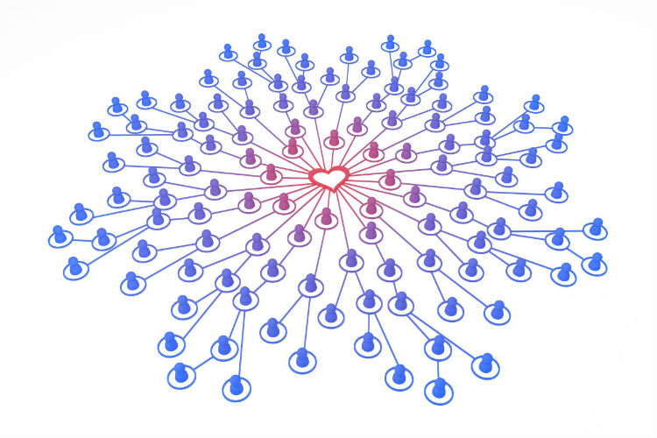
LEGEA INFLUENȚEI

Slide 3
Liderii mai întâi ating sufletul înainte de a cere o mână.
Înainte de a le cere oamenilor să se deplaseze dintr-o parte în alta, ca lider, trebuie să le predici, să le vorbești, să le ajungi la inimă
Oamenii vor merge alături de tine cât timp se împacă bine cu tine
Motivul pentru care ne legăm de oameni e pentru că vrem să-i ajutăm.

Slide 4
„Cui îi voi adăuga valoare astăzi?”
„Cum pot adăuga valoare acelei situații?”
Apoi fă ceva pentru a adăuga valoare.
Dacă îi ajutăm pe oameni să obțină ceea ce își doresc eu, vom obține și noi ceea ce ne dorim.
Notes:
Un lucru pe care dacă-l faci zilnic îți dezvoltă leadership-ul: În fiecare dimineață, întreabă-te în mod intenționat: „Cui îi voi adăuga valoare astăzi?” „Cum pot adăuga valoare acelei situații?” „Cui îi pot adăuga valoare?” Apoi în mod intenționat fă ceva care să le sporească valoarea, să le sporească potențialul de succes. În curând vei fi recunoscut de acea persoană ca cineva care atunci când intră în viața lui îi adaudă valoare. Așa trebuie să te vezi pe tine: ca cineva care adaugă valoare celorlalți.

Slide 5
Șapte factori ai leadershipului

Slide 6
1. CARACTERUL
Ceea ce suntem noi cu adevărat.
Afinitatea te va duce până în pragul ușii dar caracterul te va menține acolo.
2. RELAȚIILE
Pe cine cunoaștem.
Nu e suficient pe cine cunoști sau câți cunoști. Contează profunzimea relațiilor.
3. CUNOȘTINȚELE
Ceea ce știm.
Nu ne fac lideri, dar sunt o componentă a influenței.

Slide 7
4. INTUIȚIA
Ceea ce simțim.
Dacă rugăciunea înseamnă a vorbi lui Dumnezeu, intuiția este probabil ceea ce Dumnezeu ne vorbește nouă.
5. EXPERIENȚA
Unde am fost.
6. SUCCESELE ANTERIOARE
Ce am făcut.
7. CAPABILITĂȚILE
Ceea ce putem face.

Slide 8
Cum ne putem ridica pragul leadershipului?
Întrebări pe care adepții le adresează liderilor:
Îți pasă de mine?
Mă poți ajuta?
Pot să am încredere în tine?

Slide 9
Trebuie să-i cunoști pe oameni interior ca să-i miști exterior.
Primul subiect pe agenda zilnică a unui lider:
NU
DA
Unde îi duc?
Unde se află ei acum?
Ce vreau să știe ei?
Cum să-i găsesc?
Ce vreau să facă ei?
Cum aș putea să-i ascult?
Cum să stabilesc relații cu ei?
Notes:
Astfel înainte ca să-i conduci cu succes trebuie să le pui întrebări. Trebuie să afli detalii din viața lor. Trebuie să-i cunoști interior ca să-i miști exterior. Motivul pentru care mulți lideri nu leagă relații cu oamenii e pentru că e mai ușor ca oamenii să lege relații cu ei. De aceea se asigură că oamenii le cunosc propropia LOR viziune, visele lor, etc.

Slide 10
1. Stabilește o legătură cu tine însuți.
Cum pot trăi această lege?
2. Comunică deschis și sincer.
Echilibru între franchețe și grijă. Nu comunica doar sincer ci și cald.
3. Cunoaște-ți publicul.
Presupune multă muncă, chiar extra muncă.
4. Trăiește-ți mesajul.
Faceți cuvintele să se potrivească muzicii voastre.
Notes:
Înainte de a le cere oamenilor să se deplaseze dintr-o parte în alta, ca lider, trebuie să le predici, să le vorbești, să le ajungi la inimă. Oamenii vor merge alături de tine cât timp se împacă bine cu tine.

Slide 11
5. Mergeți cu ei.
6. Concentrați-vă mai întâi asupra lor.
Pune-i pe ei în mijlocul fotografiei.
7. Crede în ei.
A crede în ei = a-i iubi. NICIODATĂ dar NICIODATĂ să nu faci pe cineva să se simtă important dacă nu o crezi din toată inima.
8. Oferă îndrumări și speranță.
Liderii sunt distribuitori de speranță.
Notes:
Înainte de a le cere oamenilor să se deplaseze dintr-o parte în alta, ca lider, trebuie să le predici, să le vorbești, să le ajungi la inimă. Oamenii vor merge alături de tine cât timp se împacă bine cu tine.

